Slide 1
引言

Slide 2
Outline
什么是计算机（网络）安全？
计算机网络安全关注哪些方面的问题？
网络安全的基本模型是什么？它有什么作用？
建立（安全）标准的作用是什么？

Slide 3
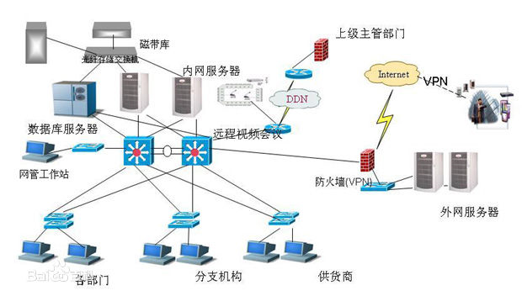
什么是计算机网络？
计算机网络是指将地理位置不同的具有独立功能的多台计算机，通过通信线路连接起来。在网络操作系统、网络管理软件，及网络通信协议的管理和协调下，实现资源共享和信息传递的计算机系统。

Slide 4
什么是计算机网络？
计算机网络是指将地理位置不同的具有独立功能的多台计算机，通过通信线路连接起来。在网络操作系统、网络管理软件，及网络通信协议的管理和协调下，实现资源共享和信息传递的计算机系统。

Slide 5






计算机网络中有什么安全问题？

Slide 6
计算机网络中有什么安全问题？
具体：
  财产安全（假的购物网站）
  隐私安全（手机通讯录、地理位置）
  设备安全（设备的遗失）
  人身安全（位置、身份、财产信息）
抽象：
  信息传输中被监听（登陆密码泄露）
  伪造身份发信息
  无法提供正常服务

Slide 7
为什么要解决上述安全问题？

Slide 8
为什么要解决上述安全问题？
提供更为安全的网络服务
  可靠的信息传输
  ——没被看，没被改
  可信的身份认证
  ——谁发的，谁发过
  有效的权限控制
  ——非盗用，安全行为

Slide 9
如何解决上述安全问题？

Slide 10
如何解决上述安全问题？
信息加密：看不懂
数字签名：表身份
时间戳： 何时发
访问控制：是否可用
安全防护：不被侵害
路由控制：避免监听
......

Slide 11
计算机网络安全的ISO框架
计算机网络有什么安全问题？
安全攻击: Any action that compromises the security of information.
为什么要确保网络安全？
安全服务: A service that enhances the security of data processing systems and information transfers.
如何解决各种不同的网络安全问题？
安全机制: A mechanism that is designed to detect, prevent, or recover from a security attack.

Slide 12
调查
大家希望通过这门课程学到什么？

Slide 13
计算机（网络）安全是什么？
对某个自动化信息系统的保护措施，目的在于实现信息系统资源的完整性、可用性、机密性。

Slide 14
研究学习网络安全的目标
机密性Confidentiality
完整性
Integrity
可用性
Avalaibility

Slide 15
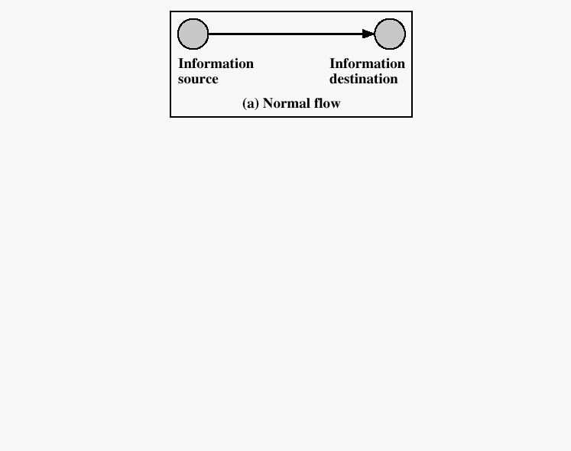
安全攻击 Security Attacks

Slide 16
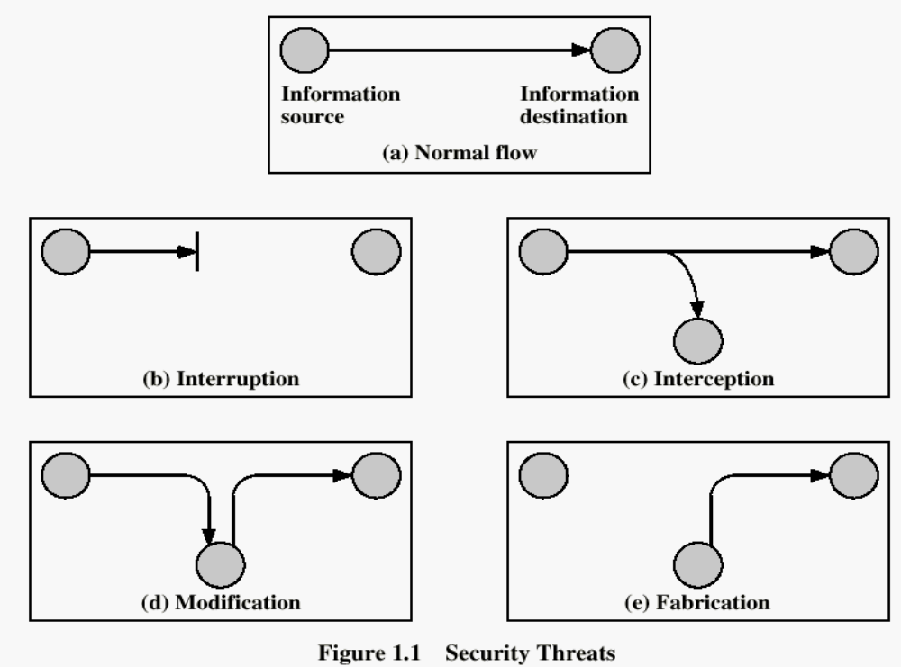
安全攻击 Security Attacks

Slide 17
安全攻击的分类
被动攻击：获取传输的信息
  信息内容监控
  流量分析
主动攻击：对数据的改写和伪造
  假冒
  重放
  改写
  拒绝服务

Slide 18
安全服务 Security Services
定义：由通信开放系统的协议层提供的，并能够确保系统或数据传输足够安全的服务。
认证 Authentication (who created or sent the data)
访问控制 Access control (prevent misuse of resources)
机密性 Confidentiality (privacy)
数据完整性 Integrity (has not been altered)
不可抵赖性 Non-repudiation (the order is final)
可用性 Availability (permanence, non-erasure)

Slide 19
安全机制 Security Mechanism
对安全攻击进行检测、预防、恢复的方法，它们被用于支持各种安全服务。
特定安全机制
  加密（基础）
  数字签名
  访问控制
  数据完整性
  认证交换
  流量填充
  路由控制
  公证
普适的安全机制
  可信功能
  安全标签
  事件检测
  安全审计跟踪
  安全恢复

Slide 20
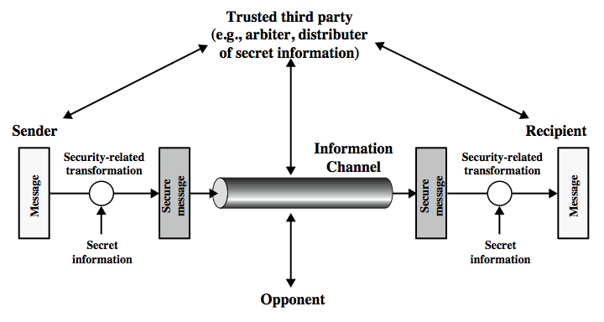
网络安全模型

Slide 21
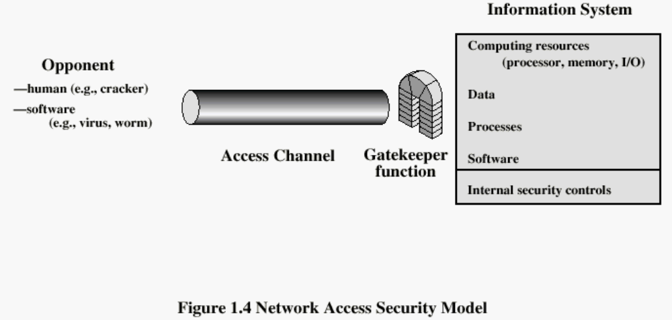
网络访问安全模型

Slide 22
标准 Internet Standards
国家标准与研究所(NIST)：负责处理计量科学、标准以及政府部门使用的技术。
互联网协会(ISOC)：处理困扰Internet未来发展的问题，也负责Internet结构性标准。
标准化的作用是什么？

Slide 23
综述
安全问题：机密性、完整性、可用性
技术方法：加密、数字签名
功能实现：秘钥交换、访问控制、安全传输、安全存储
主要协议：HTTPS、SSH、STL、IPsec、Kerberos，......

Slide 24
专题内容
替换加密
换位加密
标准加密
高级加密
位值替换加密
非对称加密
秘钥交换
摘要和签名
秘钥管理
访问控制
安全通信
安全存储
交易安全

Slide 25
大家关于课程有问题和建议？

Slide 26
随堂练习
在网络安全模型中，可信第三方的作用是什么？
如果设计实现一个在线考试系统，这里面会存在哪些安全问题需要解决？
计算机网络中都有哪些传输协议？请以一个协议为例，说明它的功能是什么？该协议是如何实现的？

